Slide 1
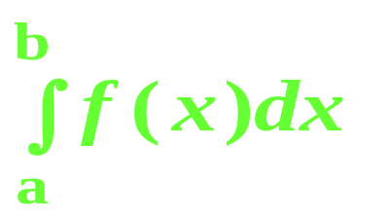
§6.3 广 义 积 分
定积分 的特点:
(1) 若 存在 ⇒ f (x) 在[ a , b ]上有界
(2) 积分区间 [ a , b ] 是有界区间
然而在实际应用中, 经常面临以下问题:
(1) 无穷区间上的积分
(2) [ a , b ] 上的无界函数的积分
这就是本节要讨论的广义积分问题

Slide 2
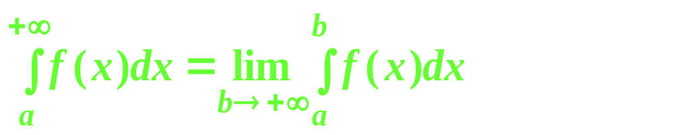
1⁰ 无穷区间上的广义积分
定义
(1) 若函数 f (x) 在 [ a ,+∞ )上有定义, 对任意大
于a 的实数 b , f (x)在[a , b]上可积 (通常的定积分存
在) , 则 f (x) 在[ a ,+∞ )上的广义积分 定义为
(1)
当 (1)的极限存在时, 称广义积分 是收敛的 ,
否则称广义积分是发散的 ( 此时 不表示任
何数值 )

Slide 3
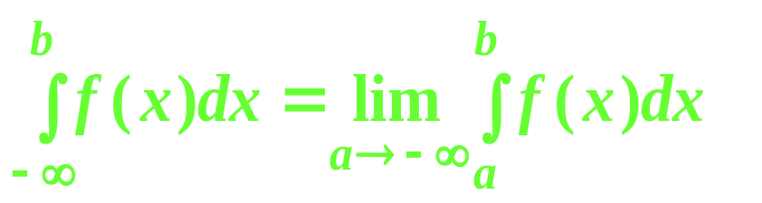
同样的可定义:
(2) f (x) 在 (−∞ , b ] 上的广义积分:
Δ
(2)
当 (2)中的极限存在时, 就称广义积分 是
收敛的, 否则称广义积分 发散的

Slide 4
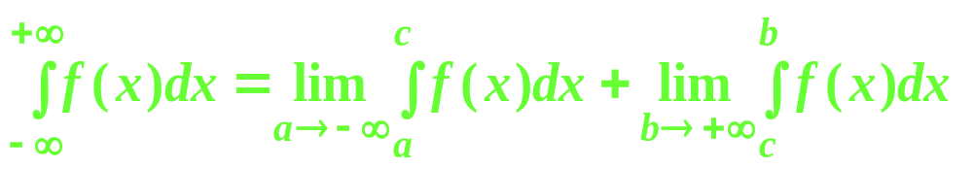
(3) f (x) 在(−∞, +∞) 上的广义积分:
(3)
当 (3) 中的两个极限都存在时 , 就称广义积分
是收敛的, 当两个极限中的任意一个不
存在时, 就称广义积分 是发散的

Slide 5

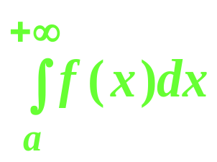
y
说明:
(1) 的几何意义:
0 a b
x
当 收敛时, 就称这块 广义曲边梯形
有面积存在 , 否则就称此广义曲边梯形的面积
不存在

Slide 6
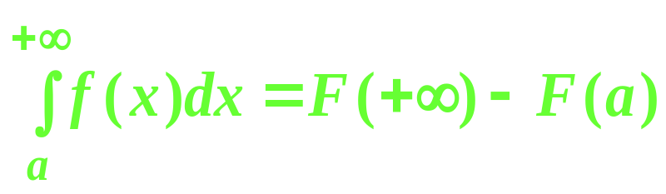
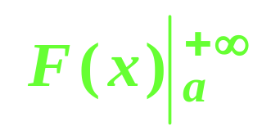
(2) 若 F(x)是 f (x) 在对应区间上的原函数, 则
若记
则有
Δ
同样若记
则

Slide 7
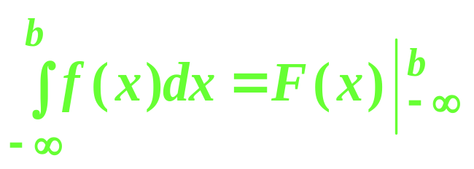
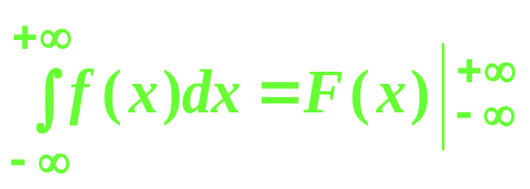
所以有
所以有

Slide 8
例 讨论广义积分 的敛散性
解
当 p ≠1 时
当 p <1, 发散
当 p >1, 收敛
当 p = 1时
发散
+∞ , 当 p ≤ 1 , 发散
故知
, 当 p > 1 , 收敛

Slide 9
例 计算
解

Slide 10
例 求
解
注意: 不能写成

Slide 11
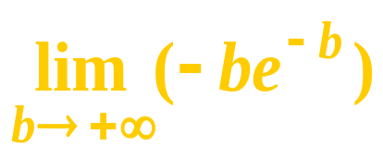
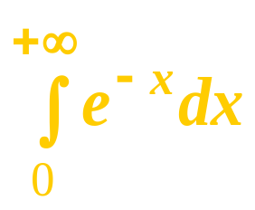
例 计算
解
( 存在 ,
且 收敛 )

Slide 12
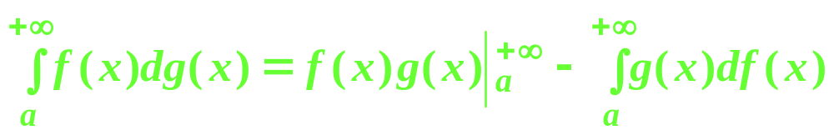
说明: 此例涉及了广义积分的分部积分法
若 存在 , 收敛 ,
则
即

Slide 13
例 计算
解

Slide 14
例 计算
解

Slide 15
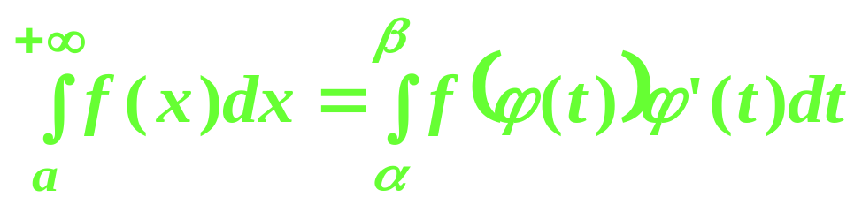
无穷区间广义积分的变量代换定理
定理 设 f (x) 在 [ a , +∞ ] 上连续 , 若 x=ϕ(t) 满足:
(1) x = ϕ(t) 在 ( α , β ) 上严格单调 ;
(2) ϕ′(t)在 ( α , β ) 上连续 ;
(3) ϕ (α)= a , ϕ( β) = +∞ ( )
则
式中有一广义积分收敛, 则另一个广义积分也一
定收敛且等式成立

Slide 16
例 计算
解
为去根号, 令
则
利用积分变量代换公式有
常义积分

Slide 17

例 求
解

Slide 18
例 证明: , 并求之.
解 令
则有

Slide 20
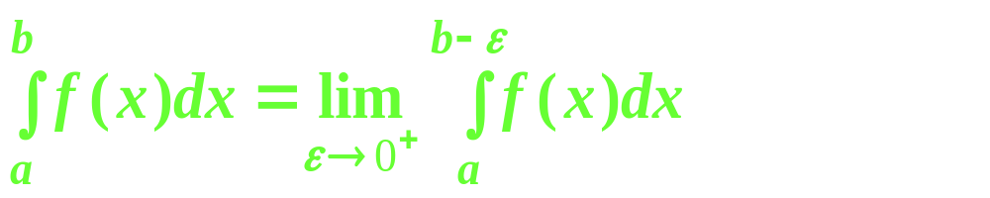
2⁰ 无界函数的广义积分
奇点:
若在 x =c 的邻近函数 f (x) 无界 , 则称 x =c 为
函数 f (x) 的奇点
定义
(1) 若对任意的 ε>0 ( ε < b-a ) , f (x) 在 [ a , b-ε ]
上可积 , 而 b 为 f (x) 的奇点 , 则 [ a , b ]上的广义积分
定义为
(4)
当 (4) 的极限存在时, 称广义积分 是收敛的 ,
否则称广义积分 是发散的

Slide 21
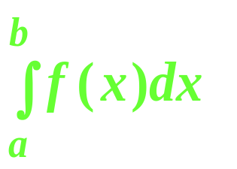
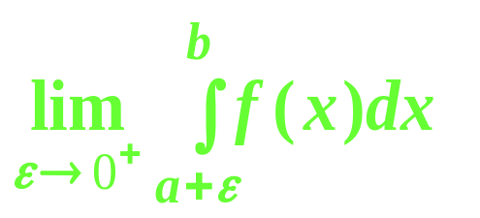
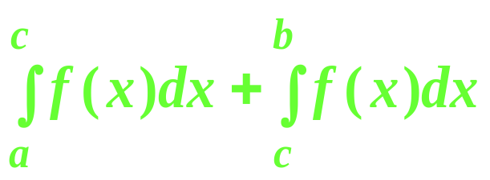
(2) 若 a 是 f (x) 的奇点 , 则广义积分
Δ
(5)
当 (5) 的极限存在时, 称广义积分 是收敛的 ,
否则称广义积分 是发散的
(3) 若 c∈( a , b ) 是 f (x) 的奇点 , 则广义积分
Δ
(6)
当 (6) 中的两个广义积分
都

Slide 22

收敛时 , 就称广义积分 收敛的 ,
当有一
广义积分发散时 , 就称广义积分 发散的
说明:
(1) b 为奇点 , 广义积分 的几何意义:
广义曲边梯形的面积
(2) b 为奇点 , F(x) 为 f (x) 在
[ a , b ) 上的原函数 , 则

Slide 23
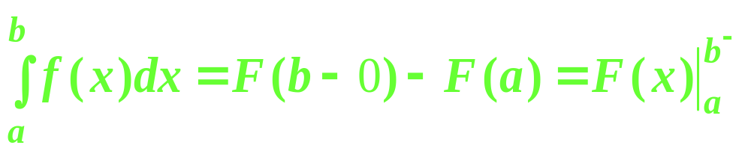
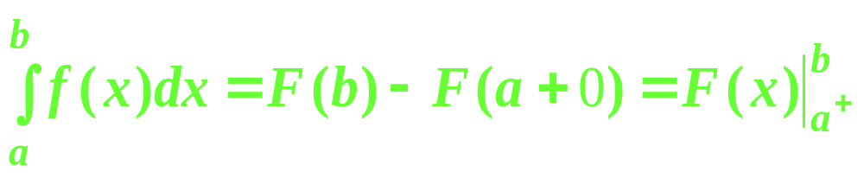
即
其中 b 代入是左极限
若 a 为奇点 , F(x) 为 f (x) 在 ( a , b ] 上的原函数 ,
则有
即
其中 a 代入是右极限

Slide 24
例 讨论广义积分 的敛散性 ( q>0 , b>a )
解
显然 x = a 是奇点 .
当 q ≠ 1 时 ,
收敛
发散

Slide 25
当 q = 1 时 ,
发散
所以有
收敛
发散

Slide 26
例 判别积分 的敛散性
解
因为 是奇点 , 所以积分是广义积分
由于

Slide 27
发散
发散
注意:
以下的解法是错误的

Slide 28
例
计算
解
因为 是奇点 , 所以积分是广义积分
所以广义积分 收敛 , 且

Slide 29
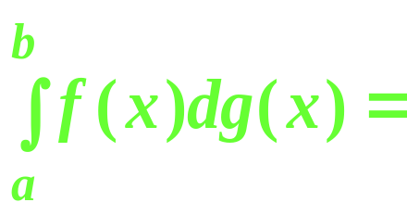
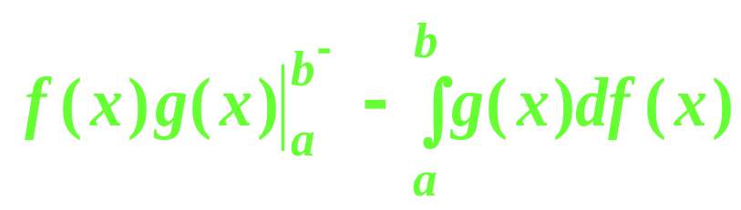
说明:
此例涉及了无界函数广义积分的分部积分法
一般地 , 如果 x = b 是奇点 , 则有
若 存在 , 收敛 ,
则有
注意:
将奇点 b 代入函数时 , 认为是取极限

Slide 30
例
计算
解

Slide 31
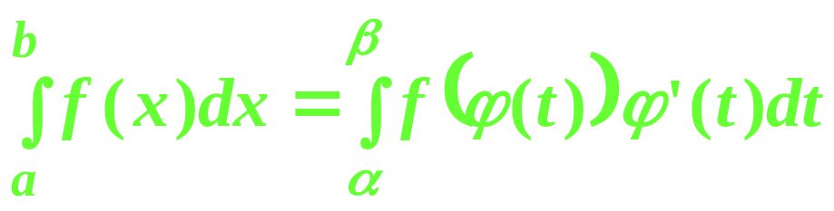
定理 (无界函数广义积分的变量代换定理)
设 x = b 是 f (x)在 [ a , b ]上的唯一奇点 , f (x)
在 [ a , b) 上连续 ,若 x=ϕ(t) 满足:
(1) x = ϕ(t) 在 ( α , β ) 上严格单调 ;
(2) ϕ′(t)在 ( α , β ) 上连续 ;
(3) ϕ (α)=a, ϕ( β) =b ( ) ,
则
式中有一广义积分收敛, 则另一个广义积分也
一定收敛且等式成立

Slide 32
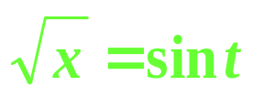
例
计算
( n为正的奇数 )
解
x =1 是奇点 , x =0 是可去间断点

Slide 33
例
计算积分:
解
x = -1 是奇点 , 故为广义积分
令
则
于是有

